Slide 1
5374 八王子版
http://hachioji.5374.jp/
宮本 幸子

Slide 2
自己紹介
Twitter: @djmonta
東京都世田谷区出身
創価大学文学部人間学科在籍（9月に卒業）
八王子に住んで、13年目

Slide 3
5374 とは？
5374と書いて『ゴミナシ』と呼ぶ
既に100を超える都市で利用されているWebアプリケーション（本体は、Javascriptで書かれている）
ゴミの回収スケジュールをオープンデータとして取り込んで、ゴミの収集日と分類を分かりやすく表示するアプリケーション

Slide 4
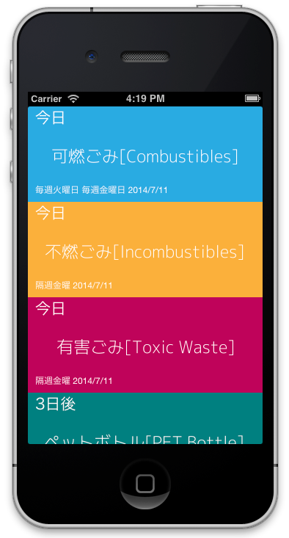
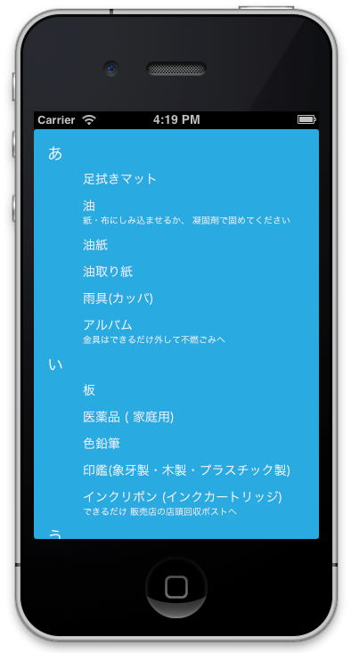

Slide 5
5374 八王子版 作り方
八王子市のゴミ収集カレンダーはPDFで配布されている（☆1つ）
手入力で、収集地区/ゴミ種類ごとに収集日を入力
ゴミの分別一覧もPDF（コピペできない画像形式のものもあった）
手入力で、分別一覧を作る

Slide 6
特筆すべき点
データを手入力で作成した（3〜4日で終了）
データ作成はExcelで、誰でも出来る
隔週収集のスクリプト対応は、奈良市版から
ゴミの各ラベルは、箕谷さん作成
八王子市の、夏のペットボトル毎週回収にはまだ対応できていない

Slide 7
オープンデータ
「オープンデータ」と言えるためには、
(1) 機械判読に適したデータ形式で、
(2) 二次利用が可能な利用ルールで公開された
データである必要がある。

Slide 8
オープンデータ5つの段階
段階 | 公開の状態 | データ形式例
☆ | オープンライセンスの元、データを公開 | PDF, jpg
☆☆ | コンピュータで処理可能なデータで公開 | xls, doc
☆☆☆ | オープンに利用できるフォーマットでデータ公開 | XML, csv
☆☆☆☆ | Web標準（RDF等）のフォーマットでデータ公開 | RDF, XML
☆☆☆☆☆ | 外部連携可能な状態でデータを公開 | LoD, RDFスキーマ

Slide 9
PDFじゃ使えない!?
データを手入力するという作業は、不毛
せめてコンピュータで処理可能なデータで公開して欲しい。xls, doc形式等（☆2つ）
しかしながら、「データが公開されている」点は、評価される

Slide 10
カレンダーを見れば良い!?
入り口は多い方が良い
実際、自分でもよく使っている
「地産地消データ」のアプローチが、地域コミュニティの活性化につながっていく

Slide 11
共働の重要性
金沢、奈良の資産を使わせていただいた
地域を超えた、横のつながり
地域内での、自治体との連携

Slide 12
“20世紀のインフラは道路だったかもしれないが、21世紀はオープンデータが最大のインフラになる。しかも、ひとつのスタンダードで世界につながるインフラである。”
–福野泰介氏（jig.jp代表取締役社長）

Slide 13

ありがとうございました

